Slide 1
المحاضرة الرابعة
اختبار الشخصية النرجسية
اختبار الوحدة للأطفال

Slide 2
أولا / اختبار الشخصية النرجسية
صمم هذا المقياس بواسطة راسكين وهول
نقل للعربية بواسطة عبد الرقيب احمد البحيري
يتكون المقياس من (54) عبارة مصممة لقياس الاختلافات الفردية في النرجسية كسمة للشخصية .
كما تقوم عباراته على الاختيار الاجباري .
اذ يكون لكل فقرة اختيارين (أ) أو (ب) يجبر المفحوص على اختيار احدهما

Slide 3
أولا / اختبار الشخصية النرجسية
يطبق المقياس بطريقة فردية أو جماعية ، كما يمكن أن يقوم الشخص بتطبيقه على نفسه .
ومن الضروري أن يقوم الفاحص بتوضيح أن الغرض هو معرفة المشاعر الذاتية لكل فرد من المفحوصين أو شعور الفرد نحو ذاته مبتعدا كل البعد عن بعض العبارات التي توحي بما يقيسه الاستبيان مثل النرجسية ، الانانية ، أو حب الذات .

Slide 4
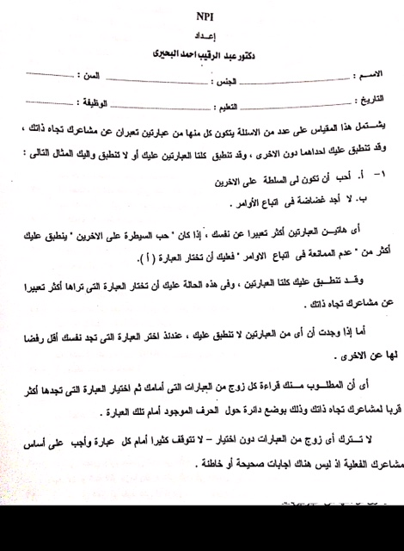
ورقة المقياس
في الشكل التالي ورقة الاجابة
اول صفحة عبارة عن مجموعه تعليمات
يوزع الفاحص الاوراق على الطلاب
ثم يطلب منهم تعبئة البيانات الاولية على الصفحة الأولى
يقرأ أمامهم التعليمات الموجودة في صدر الكراسة

Slide 5
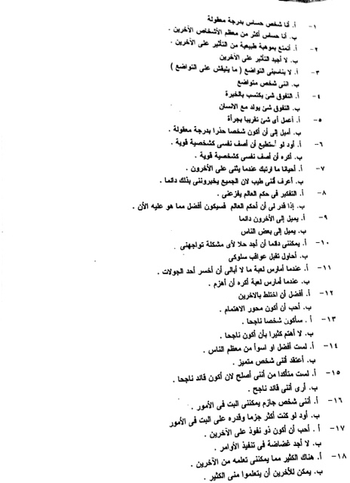
ورقة المقياس
4. ينبه الفاحص الى ضرورة وضع دائرة واحدة حول اختيار واحد أما (ا) أو (ب)
5. التنبيه بعدم ترك أي زوج من العبارات دون اختيار
6. اذا وجد الفاحص صعوبة في فهم التعليمات لدى المفحوصين
يجب علية كتابة المثال الاول على السبورة ويشرح طريقة الحل .

Slide 6
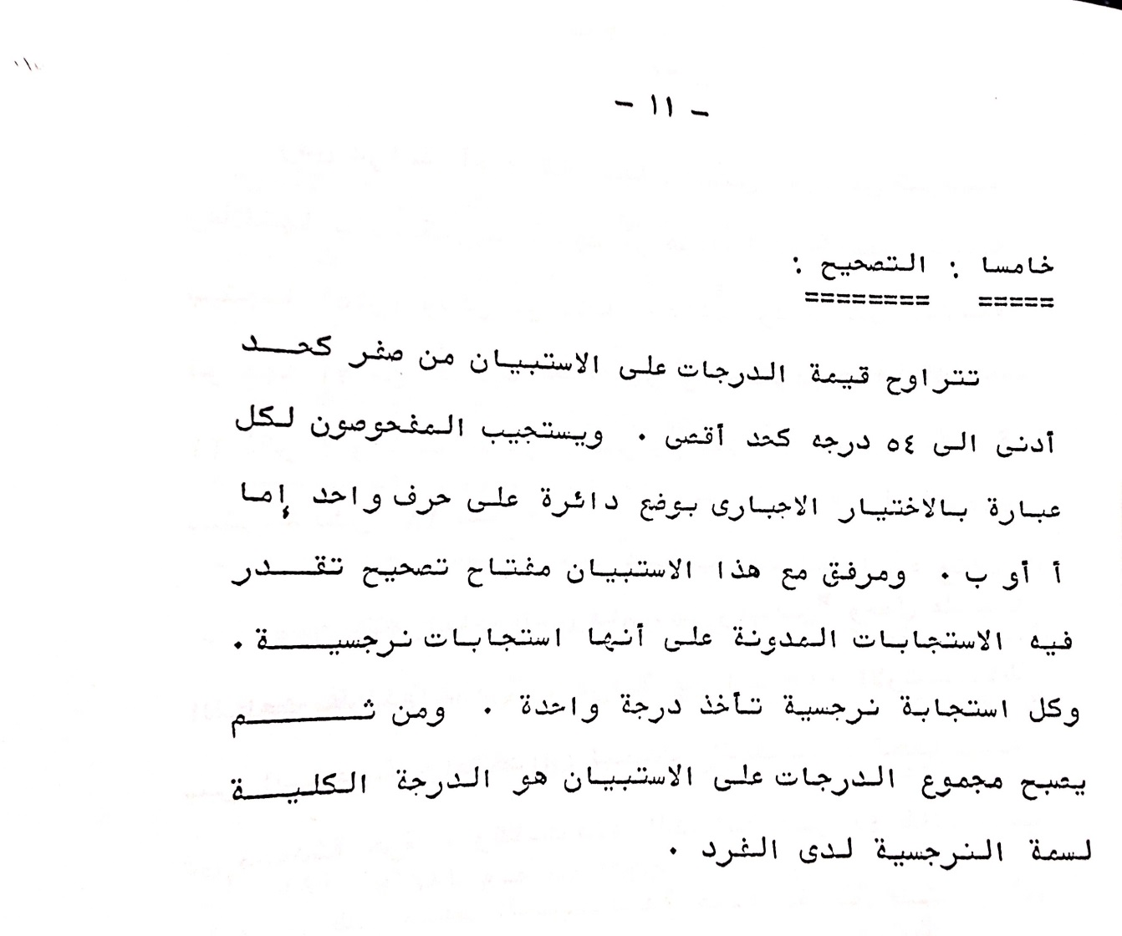
طريقة ا لتصحيح

Slide 7
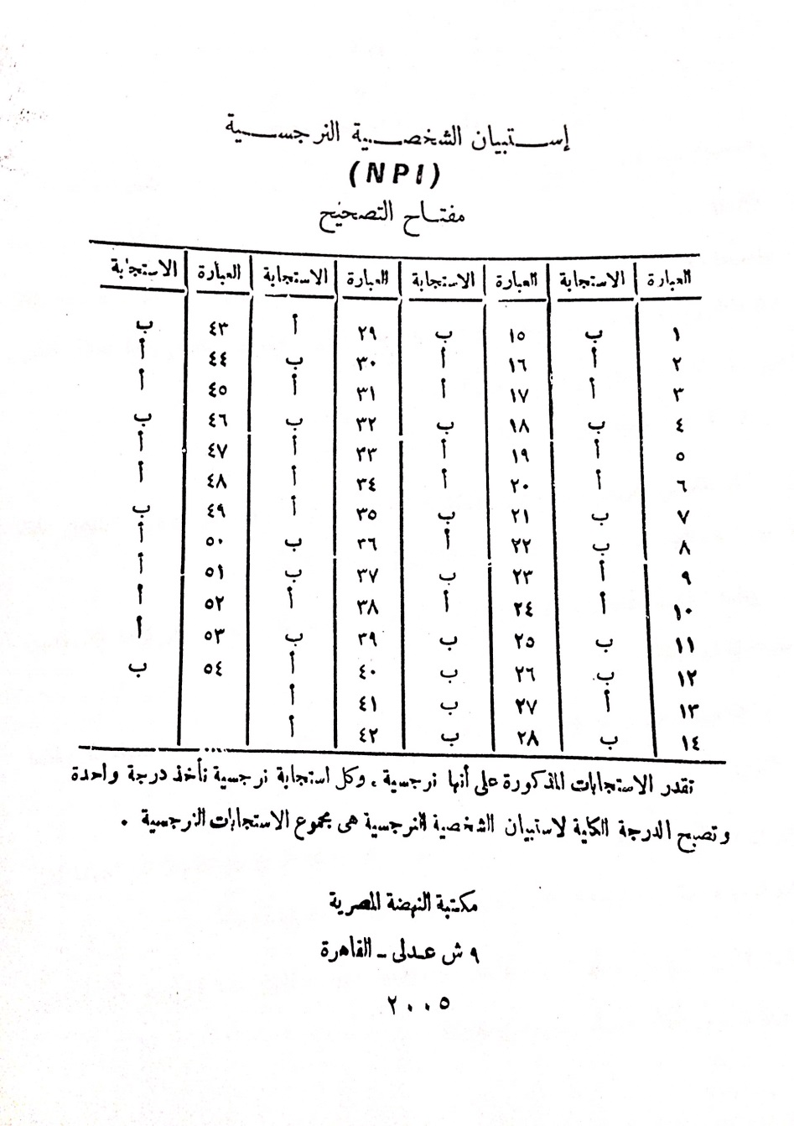
طريقة ا لتصحيح

Slide 8
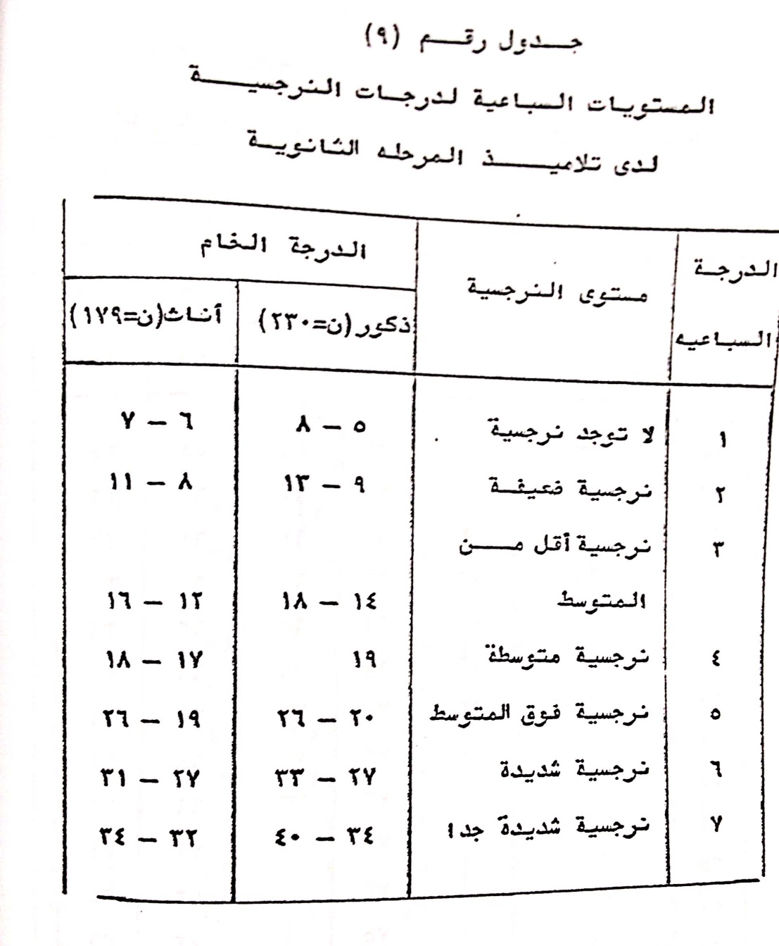
معايير تفسير الدرجات
بعد جمع الدرجات الخام يتك الحكم على درجة النرجسية لدى المفحوص استنادا للجداول التالية

Slide 9
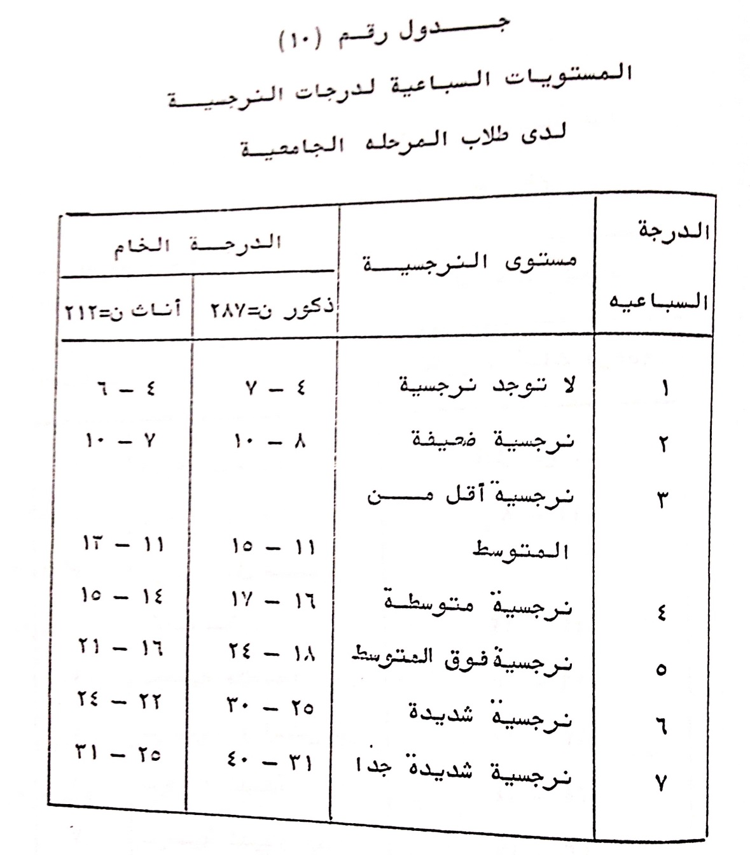
معايير تفسير الدرجات
بعد جمع الدرجات الخام يتك الحكم على درجة النرجسية لدى المفحوص استنادا للجداول التالية

Slide 10
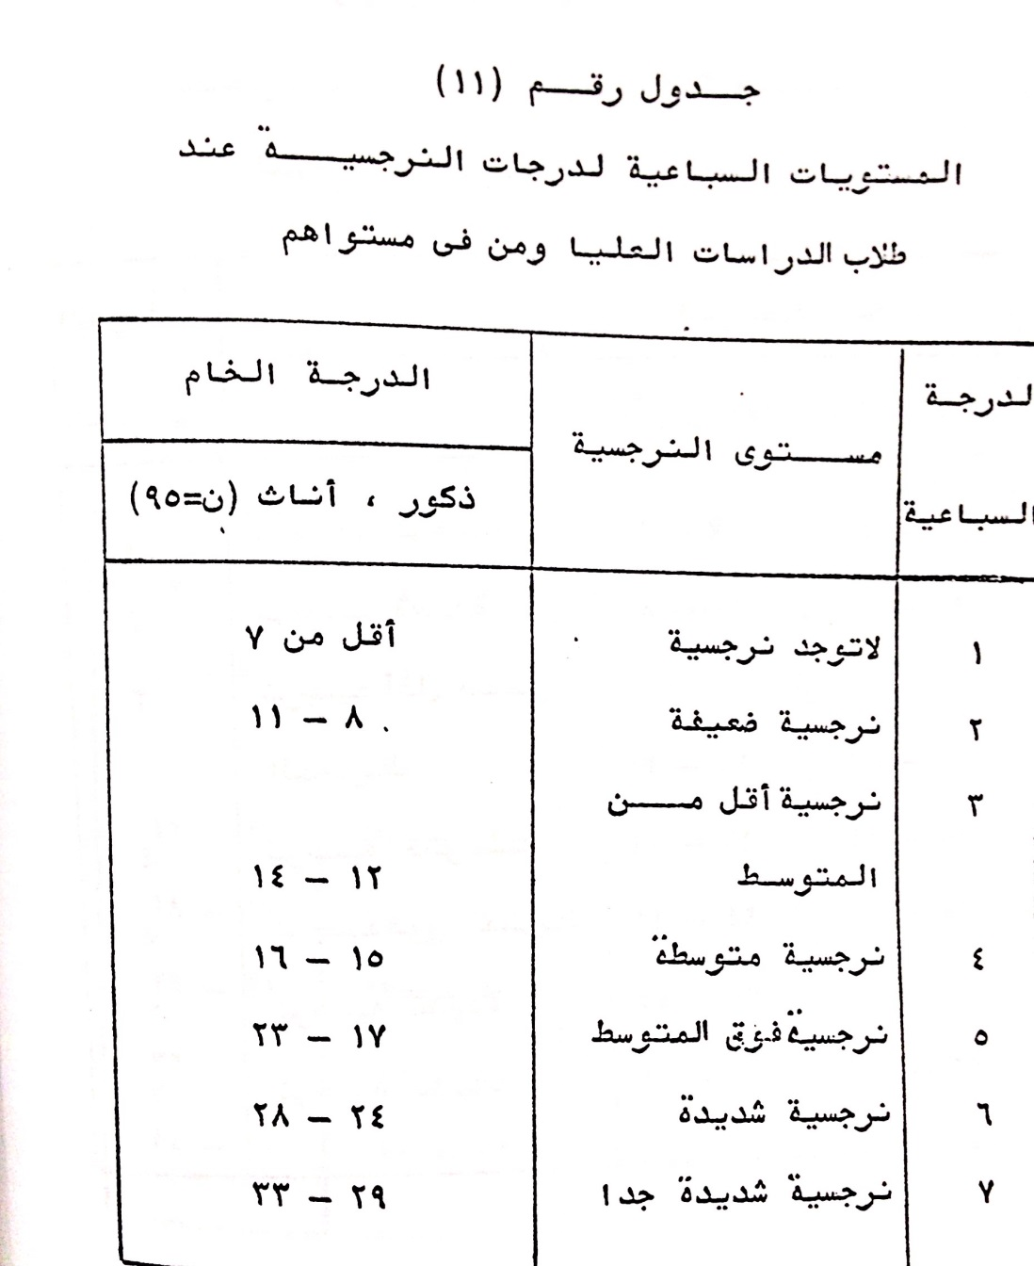
معايير تفسير الدرجات
بعد جمع الدرجات الخام يتك الحكم على درجة النرجسية لدى المفحوص استنادا للجداول التالية

Slide 11
مقياس الوحدة النفسية للطفل
أماني عبد المقصود عبد الوهاب

Slide 12
مقياس الوحدة النفسية
يعتبر الشعور بالوحدة النفسية مشكلة هامة في حياة الإنسان في الوقت الحالي، حيث تعتبر هذه المشكلة بمثابة نقطة البداية لكثير من المشكلات التي يعانيها ويشكو منها الإنسان ، فكثيرا ما يترتب على شعور الفرد بالوحدة مشكلات عدة وكثيرا ما يدعم هذا الشعور مشكلات اخرى كانت قائمة في حياة الفرد قبل الشعور بالوحدة
تعبر الوحدة عن شعور الفرد بأنه وحيد ومفتقد للرعاية والاهتمام من قبل الاخرين وغير قادر على التخلص من هذا الشعور عندما يحاول ذلك وهي خبرة غير محببة وتدعو للحزن والضيق وهي تنجم عن خلل في علاقات الفرد مع المحيطين .

Slide 13
مقياس الوحدة النفسية
تعرف الوحدة بأنها شعور الفرد بافتقاد التقبل والتواد الحب والاهتمام من قبل المحيطين به بالاضافة لافتقاده العديد من المهارات الاجتماعية التي تمكنه من إشباع حاجته إلى الانخراط في علاقات مشبعة مع الاخرين .
وتعتبر الوحدة ظاهرة لا مفر منها يشيع وجودها بصور مختلفة في أوقات مختلفة وفي مراحل عمرية مختلفة بين معظم طبقات الشعب وبنسب متفاوتة

Slide 14
مقياس الشعور بالوحدة
قامت بإعداده الباحثة اماني عبد المقصود عبد الوهاب ، يتكون المقياس من (48) عبارة موزعه على 4 مكونات هي :
علاقات الصداقة والمودة والحب ومدى افتقادها ويشمل 12 عبارة
العزلة والتجنب الاجتماعي ويحوي 12 عبارة
المهارات الاجتماعية ومدى افتقادها 12 عبارة
الخوف وعدم الثقة 12 عبارة .

Slide 15
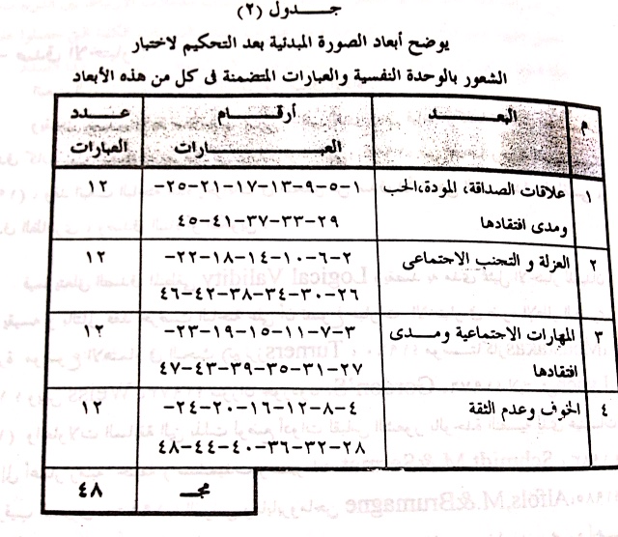
شكل يوضح العبارات لكل بعد

Slide 16
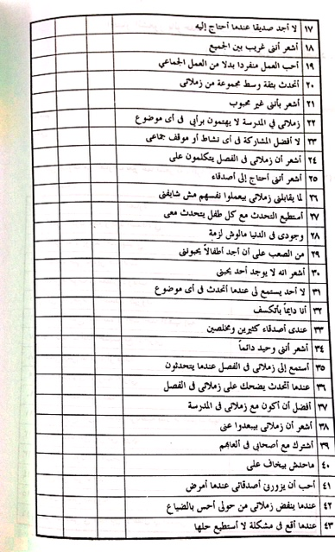
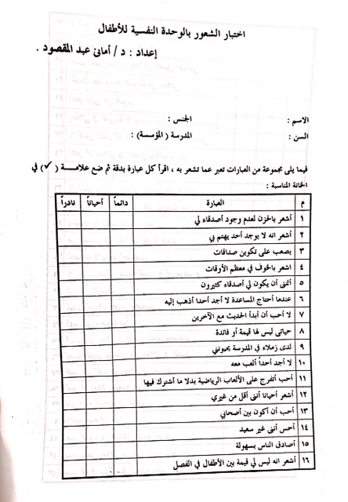
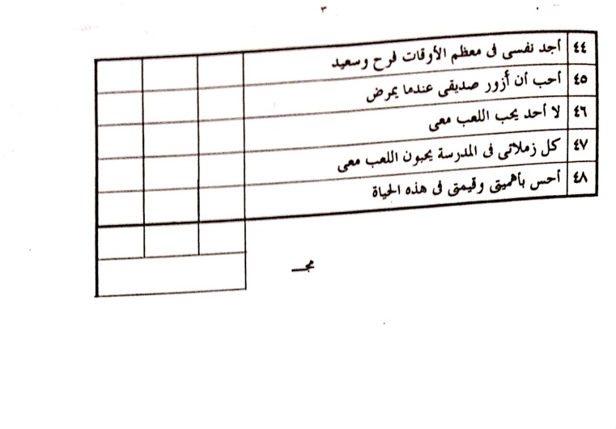
ورقة المقياس

Slide 17
طريقة الاجابة
يقوم المفحوص باختيار واحد من البدائل الثلاثة والتي تنطيق بشكل اكبر على سلوكه
يطبق المقياس على الاعمار من 9-12

Slide 18
تصحيح المقياس
العبارات الايجابية
دائما | احيانا | ابدا
3 | 2 | 1
يدل ارتفاع الدرجة على ارتفاع الوحدة لدى المفحوص
العبارات السلبية
دائما | احيانا | ابدا
1 | 2 | 3

